Slide 1

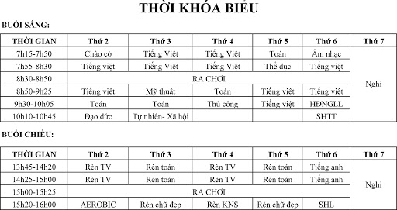
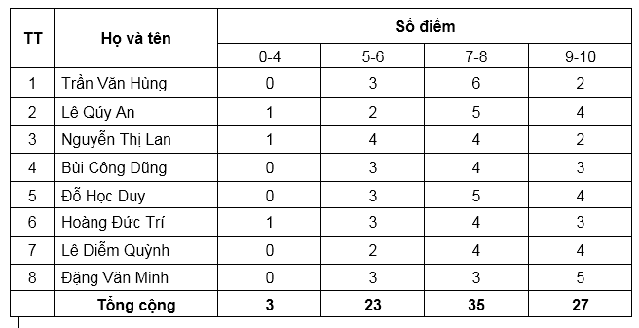

Slide 2


BÀI 4:
CHÈN VÀ TRÌNH BÀY BẢNG TRONG VĂNBẢN

Slide 3

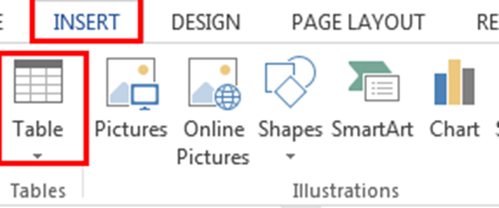
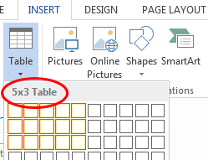
1. CHÈN BẢNG VÀO TRANG SOẠN THẢO
Bước 1: Trong thẻ Insert, chọn Table
Bước 2: Di chuyển con trỏ chuột vào vùng có các ô vuông để chọn số cột và dòng. Nháy chuột để chèn bảng vào trang soạn thảo.

Slide 4


Thực hiện tạo bảng gồm 3 dòng 4 cột.
2. TRÌNH BÀY BẢNG
Điều chỉnh độ rộng của cột và dòng
Gộp các ô trong bảng
Tách ô trong bảng

Slide 5
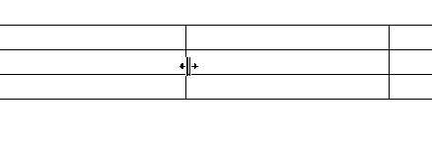
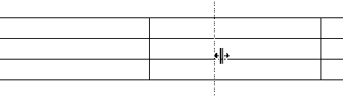

Điều chỉnh độ rộng của cột và dòng
Các bước điều chỉnh độ rộng của cột/dòng:
Bước 1: Di chuyển con trỏ chuột vào đoạn thẳng, ranh giới giữa các cột, con trỏ chuột chuyển thành
Bước 2: Kéo thả chuột để tăng hoặc giảm độ rộng của cột. Tương tự em điều chỉnh độ rộng của dòng.

Slide 6
Tăng độ rộng của cột 4 và dòng 3 trong bảng đã tạo:

Slide 7


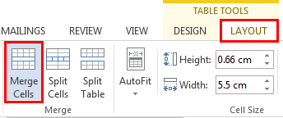
Gộp các ô trong bảng
Bước 1: Đưa con trỏ chuột vào vị trí ô bắt đầu gộp, nhấn giữn nút trái chuột, kéo chọn số ô cần gộp rồi thả nút chuột.
Bước 2: Trên thẻ Layout, chọn Merge Cells để gộp các ô.

Slide 8


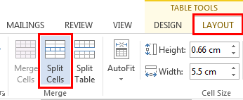
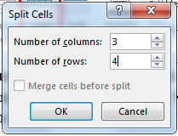
Tách ô trong bảng
Bước 1: Đưa con trỏ chuột vào ô cần tách.
Bước 2: Trên thẻ Layout chọn Split Cells.
Bước 3: Gõ
số cột: Number of columns
số dòng: Number of rows
rồi chọn OK.

Slide 9
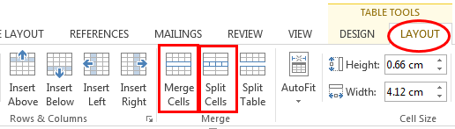
CHÚ Ý
Để gộp các ô: Layout → Merge Cells
Để tách một ô thành nhiều ô: Layout → Split Cells
Gộp ô
Tách ô

Slide 10


Với bảng đã tạo ở phần trên, em hay thực hiện gộp 2 ô ở cột đầu tiên và tách ô thứ 2 ở dòng đầu thành 3 ô
Bảng đã tạo 3 dòng 4 cột
Bảng đã gộp và tách ô

Slide 11
3. Thực hành
Trao đổi với bạn,
lập
thời khóa biểu
của lớp 4B.
Lưu
thời khóa
thư mục của em
trên máy tính,
biểu vừa tạo vào
đặt tên
là
Thời khóa biểu.
 | Thứ 2 | Thứ 3 | Thứ 4 | Thứ 5 | Thứ 6
1
2
3
4
Thứ
Tiết
HẾT GIỜ
5
4
3
2
1
0

Slide 12
3. Thực hành
Trao đổi với bạn,
lập
thời khóa biểu
của lớp 4B.
Lưu
thời khóa
thư mục D:\Lop4B
trên máy tính,
biểu vừa tạo vào
đặt tên
là
Thời khóa biểu buổi sáng.
 | Thứ 2 | Thứ 3 | Thứ 4 | Thứ 5 | Thứ 6
1
2
3
4
5
Thứ
Tiết

Slide 13
GHI NHỚ
Em có thể chèn bảng với số dòng và cột tuỳ ý vào văn bản.
Em có thể điều chỉnh độ rộng, hẹp của cột và dòng, nhập và tách ô trong bảng; thêm và bớt cột và dòng của bảng.

